Slide 1
스토리보드

Slide 2
Revision History
No | 내용 | 수정일자
1 | 대메뉴 구분 밑 서브메뉴 분류. 새로운 파일로 지정(스토리보드_20180104) | 2018.01.04

Slide 3
Keyword Layout
①
②
No | 내용
1 | 실시간 검색어 순위
2 | 지난해 검색어 순위를 일자별로 11시, 17시를 수집. 수집된 검색어의 트렌드 수를 파악하여 TOP 100 지정. 랜덤하게 배치.
3 | 최근 1, 3, 6 개월 검색어 추이. 그래프. TOP30
③

Slide 4
Keyword Layout
①
No | 내용
1 | 메인 가상화폐 현재가격
 | 한국, 외국 차이
 | 비트코인 기준 가격,
 | 원화 가격,
 | 차이 퍼센트.
 | 실제 가격 표시
2 | 가상화폐 관련 뉴스
3 | 광고 배너
②
③

Slide 5
Keyword Layout
①
No | 내용
1 | 주식
 | 현재가
 | 거래량
 | 최저가, 최고가
 | PBR, PER
 | 네이버 링크
2 | 주식 관련 뉴스
3 | 광고 배너
②
③

Slide 6
- CronTrigger에서 작업주기 설정하기
1. Seconde(0-59) - * /
2. Minutes (0-59) - * /
3. Hours (0-23) - * /
4. Day-of-month (1-31) - * ? / L W C
5. Month (1-23 or JAN-DEC) - * /
6. Day-of-week (1-7 or SUN-SAT) - * ? / L C #
7. Year (optional, empty, 1970-2099) - * /
[출처] [Spring Scheduler] 스프링 프레임워크에서 스케줄러 설정|작성자 적향

Slide 7
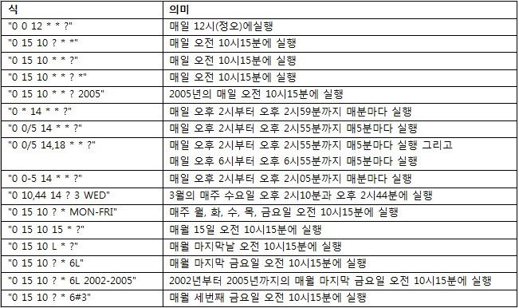

Slide 8
Seconds | 0 ~ 59
Minutes | 0 ~ 59
Hours | 0 ~ 23
Day of Month | 1 ~ 31
Month | 1 ~ 12
Day of Week | 1 ~ 7 (1 => 일요일, 7=> 토요일 / MON,SUN...)
Years(optional) | 1970 ~ 2099
* | 모든수를 의미, Minutes 위치에 사용될 경우 매분마다 라는 뜻
? | Day of Month, Day of Week에만 사용 가능, 특별한 값이 없다는 뜻
- | 기간을 설정, Hour 위치에 10 - 12 라고 쓰면 10, 11, 12dp 동작하라는 뜻
, | 특정 시간을 설정. Day of Week 위치에 2, 4, 6 이라고 쓰면 월, 수, 금에만 동작하라는 뜻
/ | 증가를 표현, Seconds 위치에 0/15로 설정되어 있으면, 0초에 시작해서 15초 간격으로 동작 하라는 뜻
L | Day Of Month 에서만 사용하며, 마지막 날의 의미 Day of Month 에 L로 설정되어 있으면 그달 의 마지막날에 실행하라는 의미
W | Day of Month 에만 사용하며, 가장 가까운 평일을 의미. 15W로 설정되어 있고 15일이 토요일 이며, 가장 가까운 평일인 14일 금요일에 실행, 15일이 일요일이면 16일 월요일에 실행된다. 15일이 평일이면 그날 그대로 실행됨
LW | L과 W를 결합하여 사용, 그달의 마지막 평일의 의미
# | Day of Week에 사용, 6#3 의 경우 3번째 주 금요일에 실행된다.
3) Cron Expression
왼쪽부터 오른쪽순으로 다음과 같은 의미가 있다.
사용 특수문자의 사용은 아래와 같은 의미가 있다.
사용 예
0 0 12 * * * ==> 매일 12시에 실행
0 15 10 * * * ==> 매일 10시 15분에 실행
0 * 14 * * * ==> 매일 14시에 실행
0 0/5 14 18 * * * ==> 매일 14시, 18시에 시작해서 5분간격으로 실행
0 0-5 14 * * * ==> 매일 14시에 시작해서 0분동안 실행
[출처] Spring Scheduler(스프링 스케쥴러) 설정방법 및 사용방법|작성자 레츠비

Slide 9
가상화폐 api
String upbitURL = "https://crix-api-endpoint.upbit.com/v1/crix/candles/minutes/1?code=CRIX.UPBIT.KRW-XLM";
String coinnestURL = "https://api.coinnest.co.kr/api/pub/ticker?coin=tron";
String binanceURL = "https://api.binance.com/api/v1/ticker/price";//symbol=BTCUSDT 추가하면 하나씩 받아올 수 있음
https://coinmarketcap.com/exchanges/volume/24-hour/

Slide 10
주식 api
현재가격 가져오는 api.
재무정보. PBR 가져오는 api.

